Slide 1
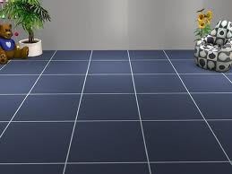
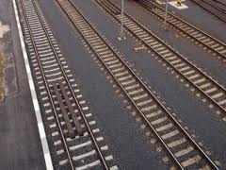


8.1 Vzájemná poloha dvou přímek v rovině - různoběžnost, kolmost, rovnoběžnost
Elektronická učebnice - I. stupeň Základní škola Děčín VI, Na Stráni 879/2 – příspěvková organizace Matematika
Najdeš na obrázcích přímky, popřípadě úsečky?
Protínají se? Mají nějaký společný bod?
Autor: Mgr. Blanka Průšová

Slide 2

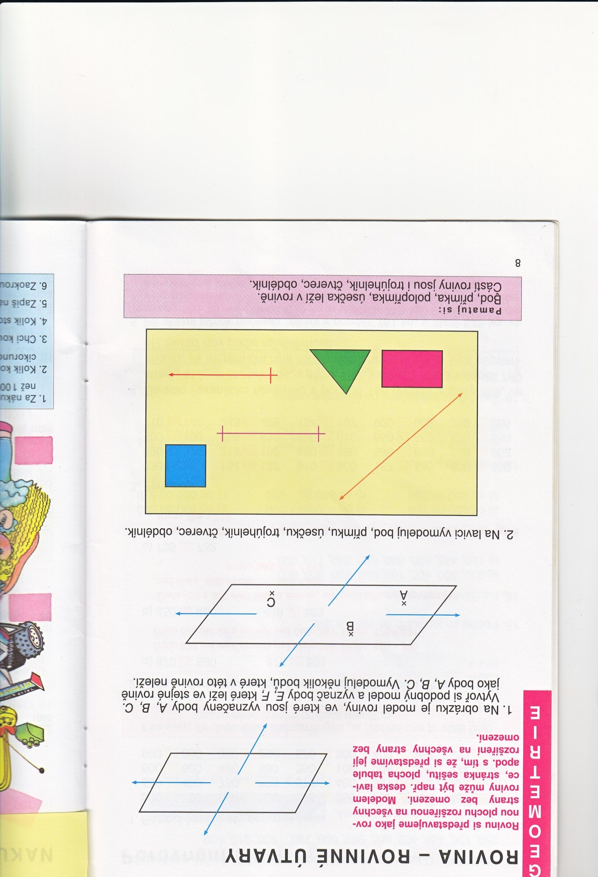
8.2 Co již víme?
Elektronická učebnice - I. stupeň Základní škola Děčín VI, Na Stráni 879/2 – příspěvková organizace Matematika
Vím, co je rovina.
Vím, co je přímka.
p
Poznám rovinné útvary.
Rovinu si můžu představit jako
rovnou plochu rozšířenou na všechny strany
bez omezení.
Patří mezi ně bod, přímka, polopřímka,
úsečka, trojúhelník, čtverec, obdélník.

Slide 3

8.3 Jaké si řekneme nové termíny a názvy?
Elektronická učebnice - I. stupeň Základní škola Děčín VI, Na Stráni 879/2 – příspěvková organizace Matematika
Popiš, co vidíš na obrázcích.
p
k
průsečík
r
m
Dvě přímky v rovině, které mají
právě jeden společný bod, se nazývají
přímky různoběžné neboli různoběžky.
Dvě různé přímky v rovině, které nemají
žádný společný bod, se nazývají
přímky rovnoběžné neboli rovnoběžky.
Společný bod různoběžek se nazývá průsečík.
!!! Pozor, mluvíme o přímkách v rovině.

Slide 4
8.4 Co si řekneme nového?
Elektronická učebnice - I. stupeň Základní škola Děčín VI, Na Stráni 879/2 – příspěvková organizace Matematika
Kolmice jsou vlastně různoběžky, které si můžeš prozatím představit jako „křížek“.
A co jsou kolmice???
o
m
Zapisujeme:
Čteme:
p
n
m n
Přímka m je kolmá k přímce n.
kolmice
rovnoběžky
o p
Přímka o je rovnoběžná s přímkou p.

Slide 5


8.5 Procvičení a příklady
Elektronická učebnice - I. stupeň Základní škola Děčín VI, Na Stráni 879/2 – příspěvková organizace Matematika
1. Nejprve vymodeluj, pak i narýsuj:
a) přímku o rovnoběžnou s přímkou m
r
b) přímku r kolmou k přímce n
m
o
n
2. Na čtverečkovaný papír narýsuj rovnoběžné přímky:
p n l m m r
3. Na čtverečkovaný papír narýsuj kolmé přímky:
s r k l z t
!!! Rýsujeme prozatím
na čtverečkovaný papír!!!

Slide 6

8.6 Něco navíc pro šikovné
Elektronická učebnice - I. stupeň Základní škola Děčín VI, Na Stráni 879/2 – příspěvková organizace Matematika
Na čtverečkovaný papír narýsuj několik rovnoběžek,
různoběžek a kolmic.
Popiš správně vztah mezi nimi.
2. Z daného obrázku vypiš všechny úsečky a vztah mezi nimi.
D
C
M
N
AB AD
AB BC
AB DC
AD BC
KL LN
KL KM
KL MN
KM NL
K
A
B
L
Lze vymyslet ještě nějaké dvojice úseček, u nichž bychom mohli napsat, jaké jsou???

Slide 7


8.7 Rays
Elektronická učebnice - I. stupeň Základní škola Děčín VI, Na Stráni 879/2 – příspěvková organizace Matematika
rovnoběžka
různoběžky
k
r
l
parallel line
p
b
intersecting lines
a
kolmice
vertical

Slide 8
8.8 Test znalostí
Elektronická učebnice - I. stupeň Základní škola Děčín VI, Na Stráni 879/2 – příspěvková organizace Matematika
Jak se nazývá bod, ve kterém se protínají přímky nebo úsečky? a) protínač b) průsečík c) střed d) průseč | 3. Kolik průsečíků mají rovnoběžky? a) 1 b) 2 c) 3 d) 0
Kolik průsečíků mají různoběžky? a) 1 b) 2 c) 3 d) 0 | 4. Který zápis značí, že přímky jsou rovnoběžné? a) p + r b) p = r c) p - r d) p r
Správné odpovědi:
b
a
d
d
Test na známku

Slide 9
Elektronická učebnice - I. stupeň Základní škola Děčín VI, Na Stráni 879/2 – příspěvková organizace Matematika
8.9 Použité zdroje, citace
BLAŽKOVÁ,R., VAŇUROVÁ,M., Matematika pro 3.ročník základních škol 1.díl 3.vyd. Všeň: Alter, 2008. ISBN 978-80-7245-105-0
Obrázky z databáze Klipart

Slide 10
Elektronická učebnice - I. stupeň Základní škola Děčín VI, Na Stráni 879/2 – příspěvková organizace Matematika
8.10 Anotace
Autor | Mgr. Blanka Průšová
Období | 07 – 12/2012
Ročník | 3. ročník
Klíčová slova | Rovina, poloha přímek v rovině, různoběžnost, rovnoběžnost, kolmost
Anotace | Prezentace popisující vzájemnou polohu přímek v rovině.

